Slide 1
ŚWIĘTO INTEGRACJI
09.06.2021r.
„Żeby świat był lepszy, konieczna jest miłość do każdego człowieka,
i tolerancja, bez względu na rasę, religię i narodowość”
Irena Sendlerowa

Slide 2
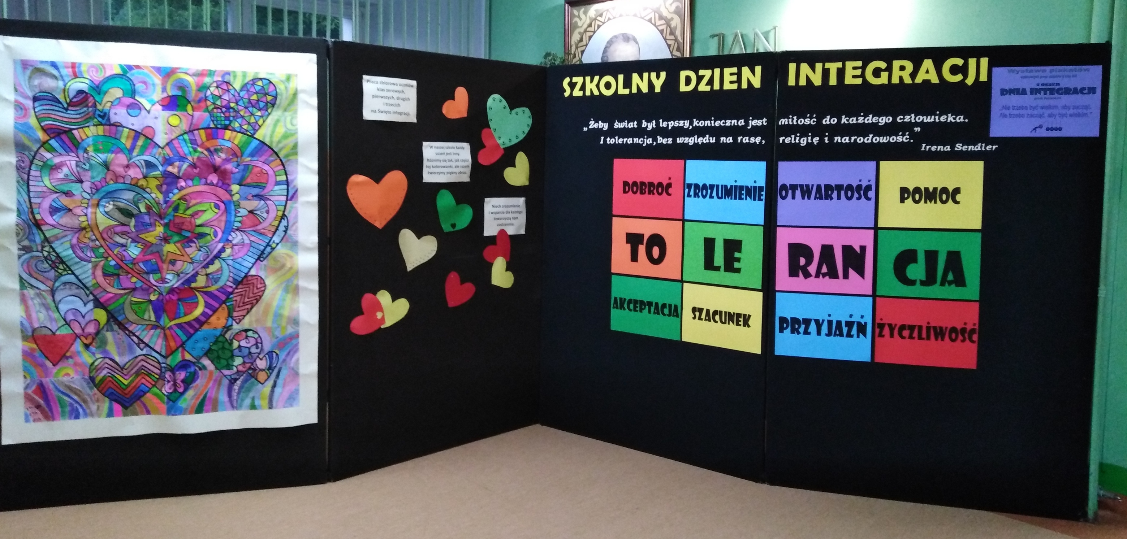
SZKOLNY DZIEŃ INTEGRACJI
Dnia 9 czerwca obchodziliśmy w naszej szkole DZIEŃ INTEGRACJI
Od wielu lat przyświeca nam idea tolerancji i otwartości na drugiego człowieka, niezależnie od jego możliwości intelektualnych czy fizycznych. Promujemy ideę integracji poprzez wspólną naukę i zabawę, wzajemne wspieranie się, życzliwe słowa oraz „pomocną dłoń”, która zawsze wspiera wszystkie dzieci. Święto integracji w naszej szkole to promocja ponadczasowych wartości takich jak dobroć, zrozumienie, otwartość,
akceptacja, szacunek, życzliwość.

Slide 3
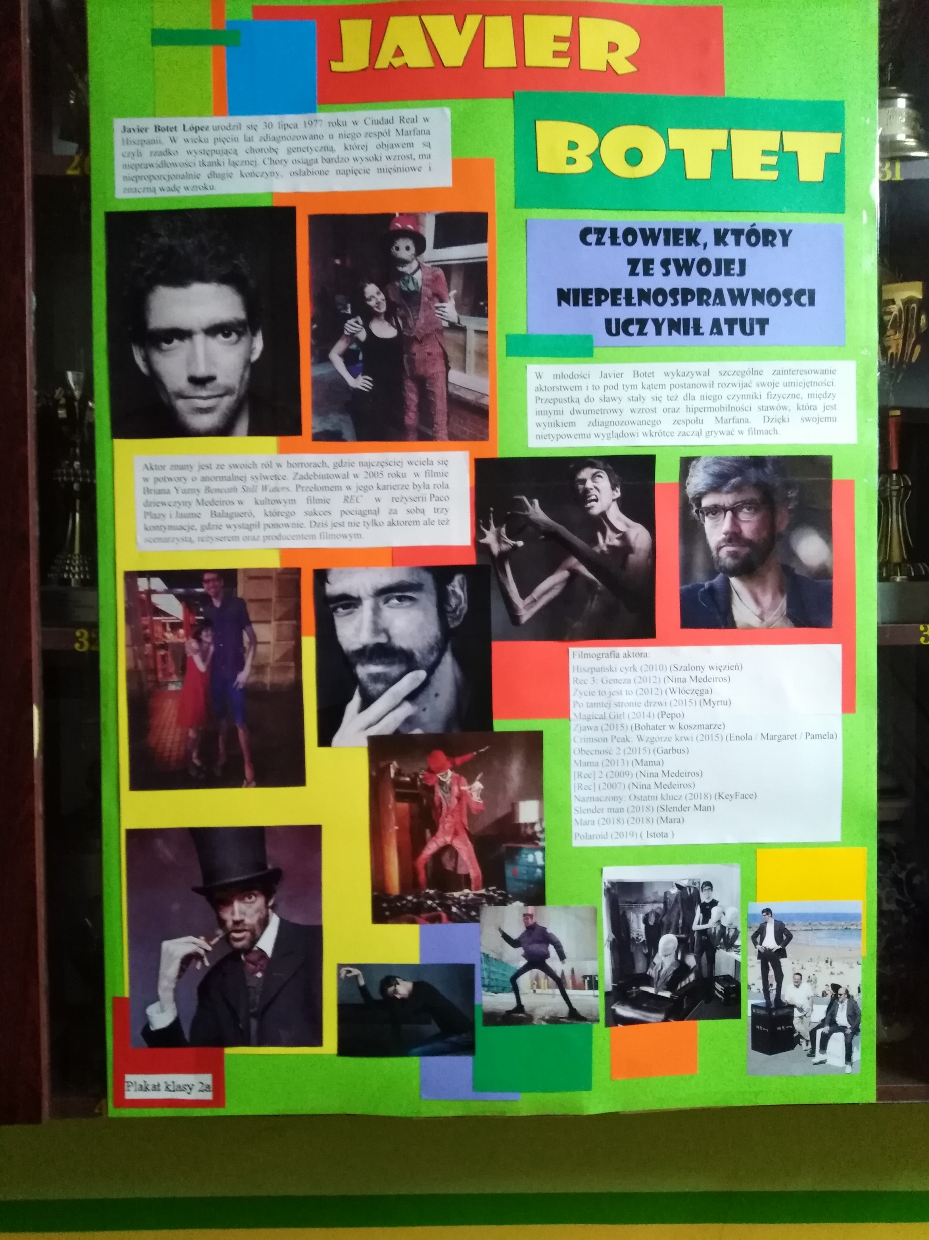
Zapraszamy do obejrzenia wystawy plakatów
wykonanych przez uczniów z klas 0 – 8
z okazji Dnia Integracji
pod hasłem:
„Nie musisz być wielkim, aby zacząć,
Ale musisz zacząć, żeby być wielkim”
Les Brown
Oto Ci, którzy się nie poddali…

Slide 4
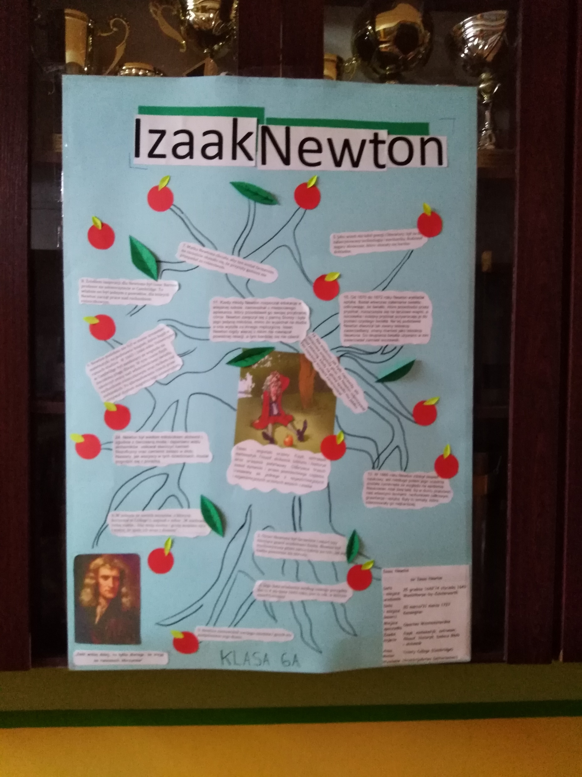
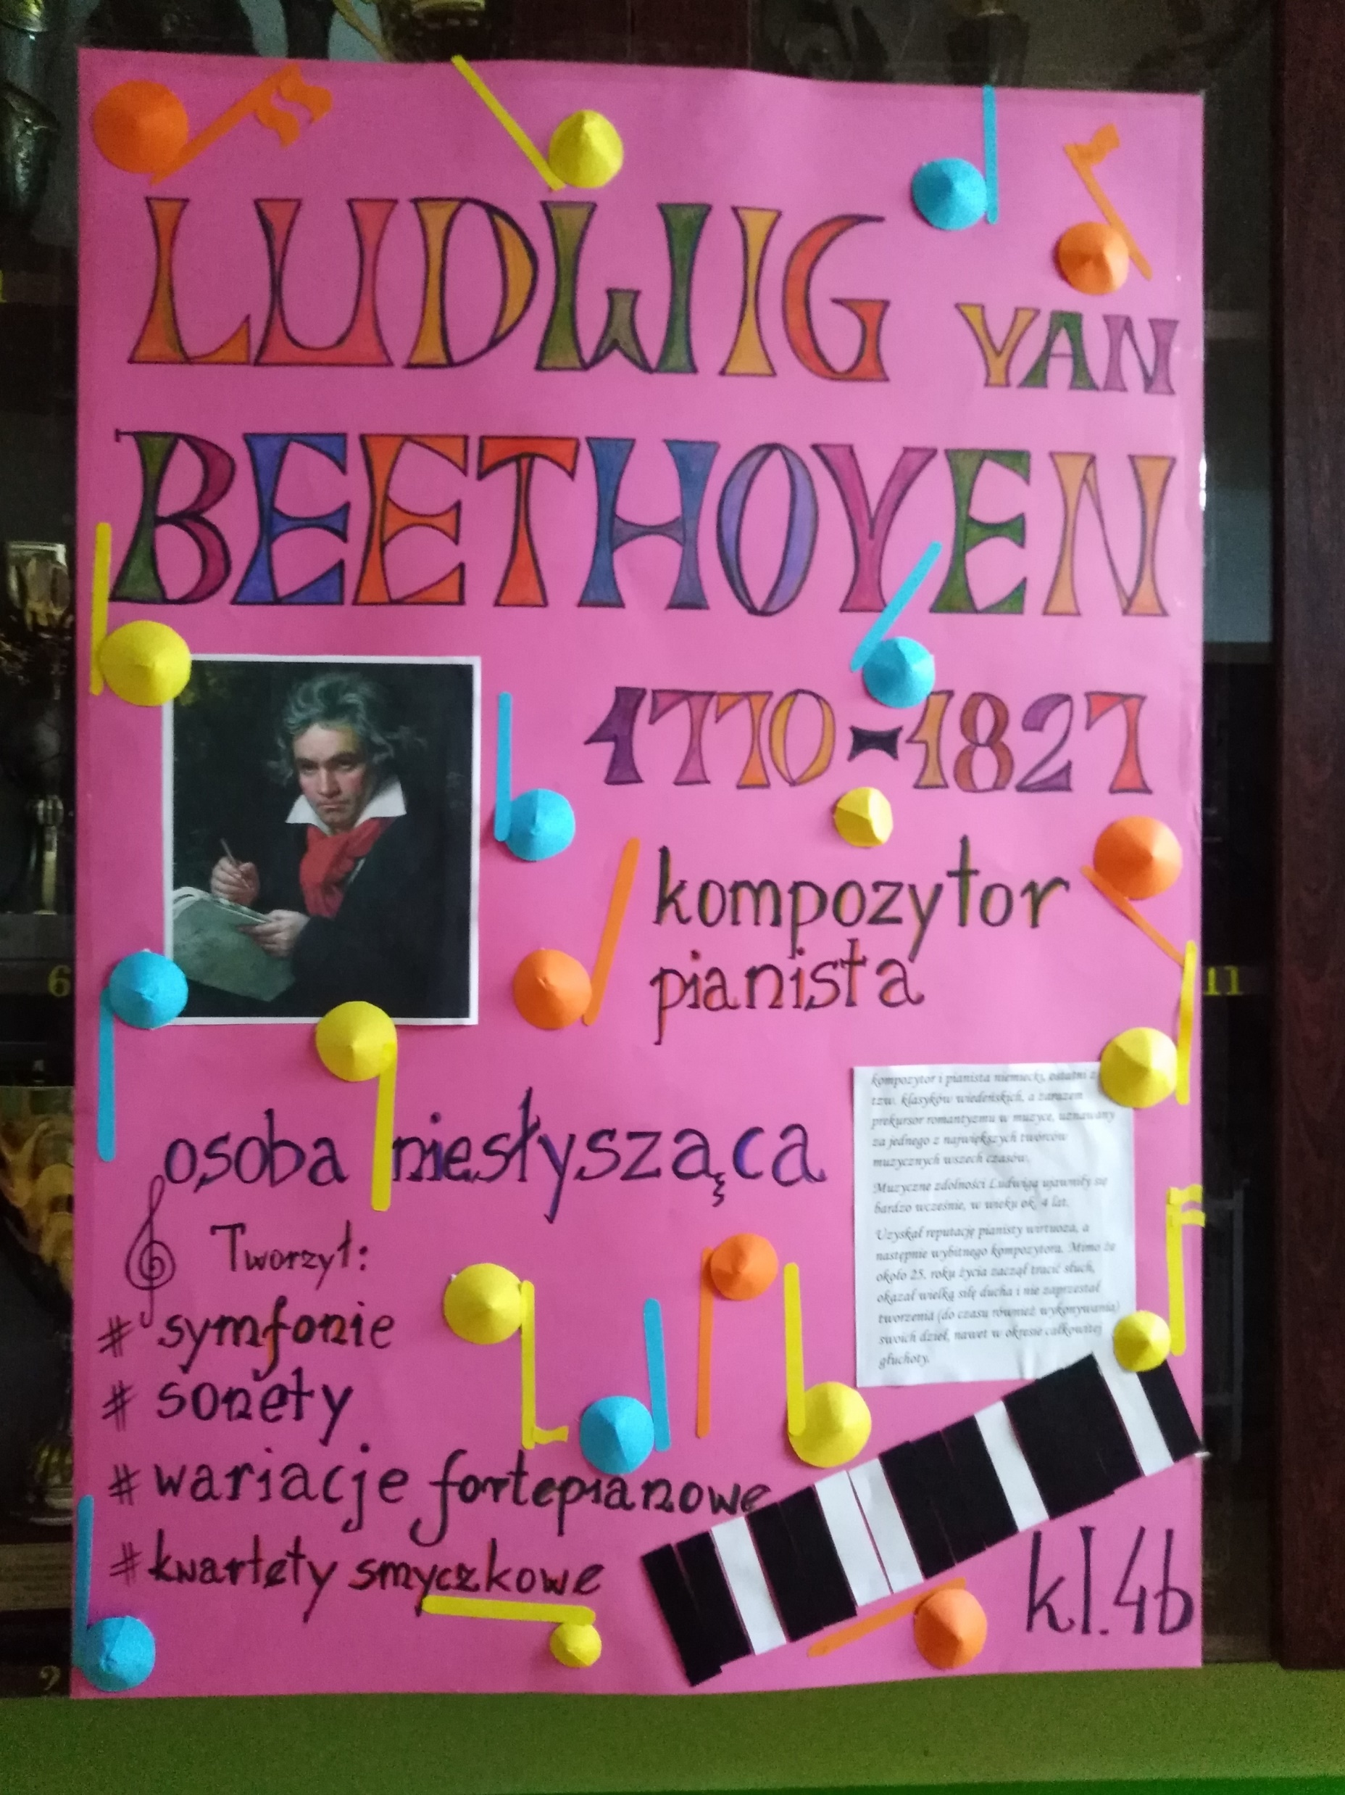

Slide 5
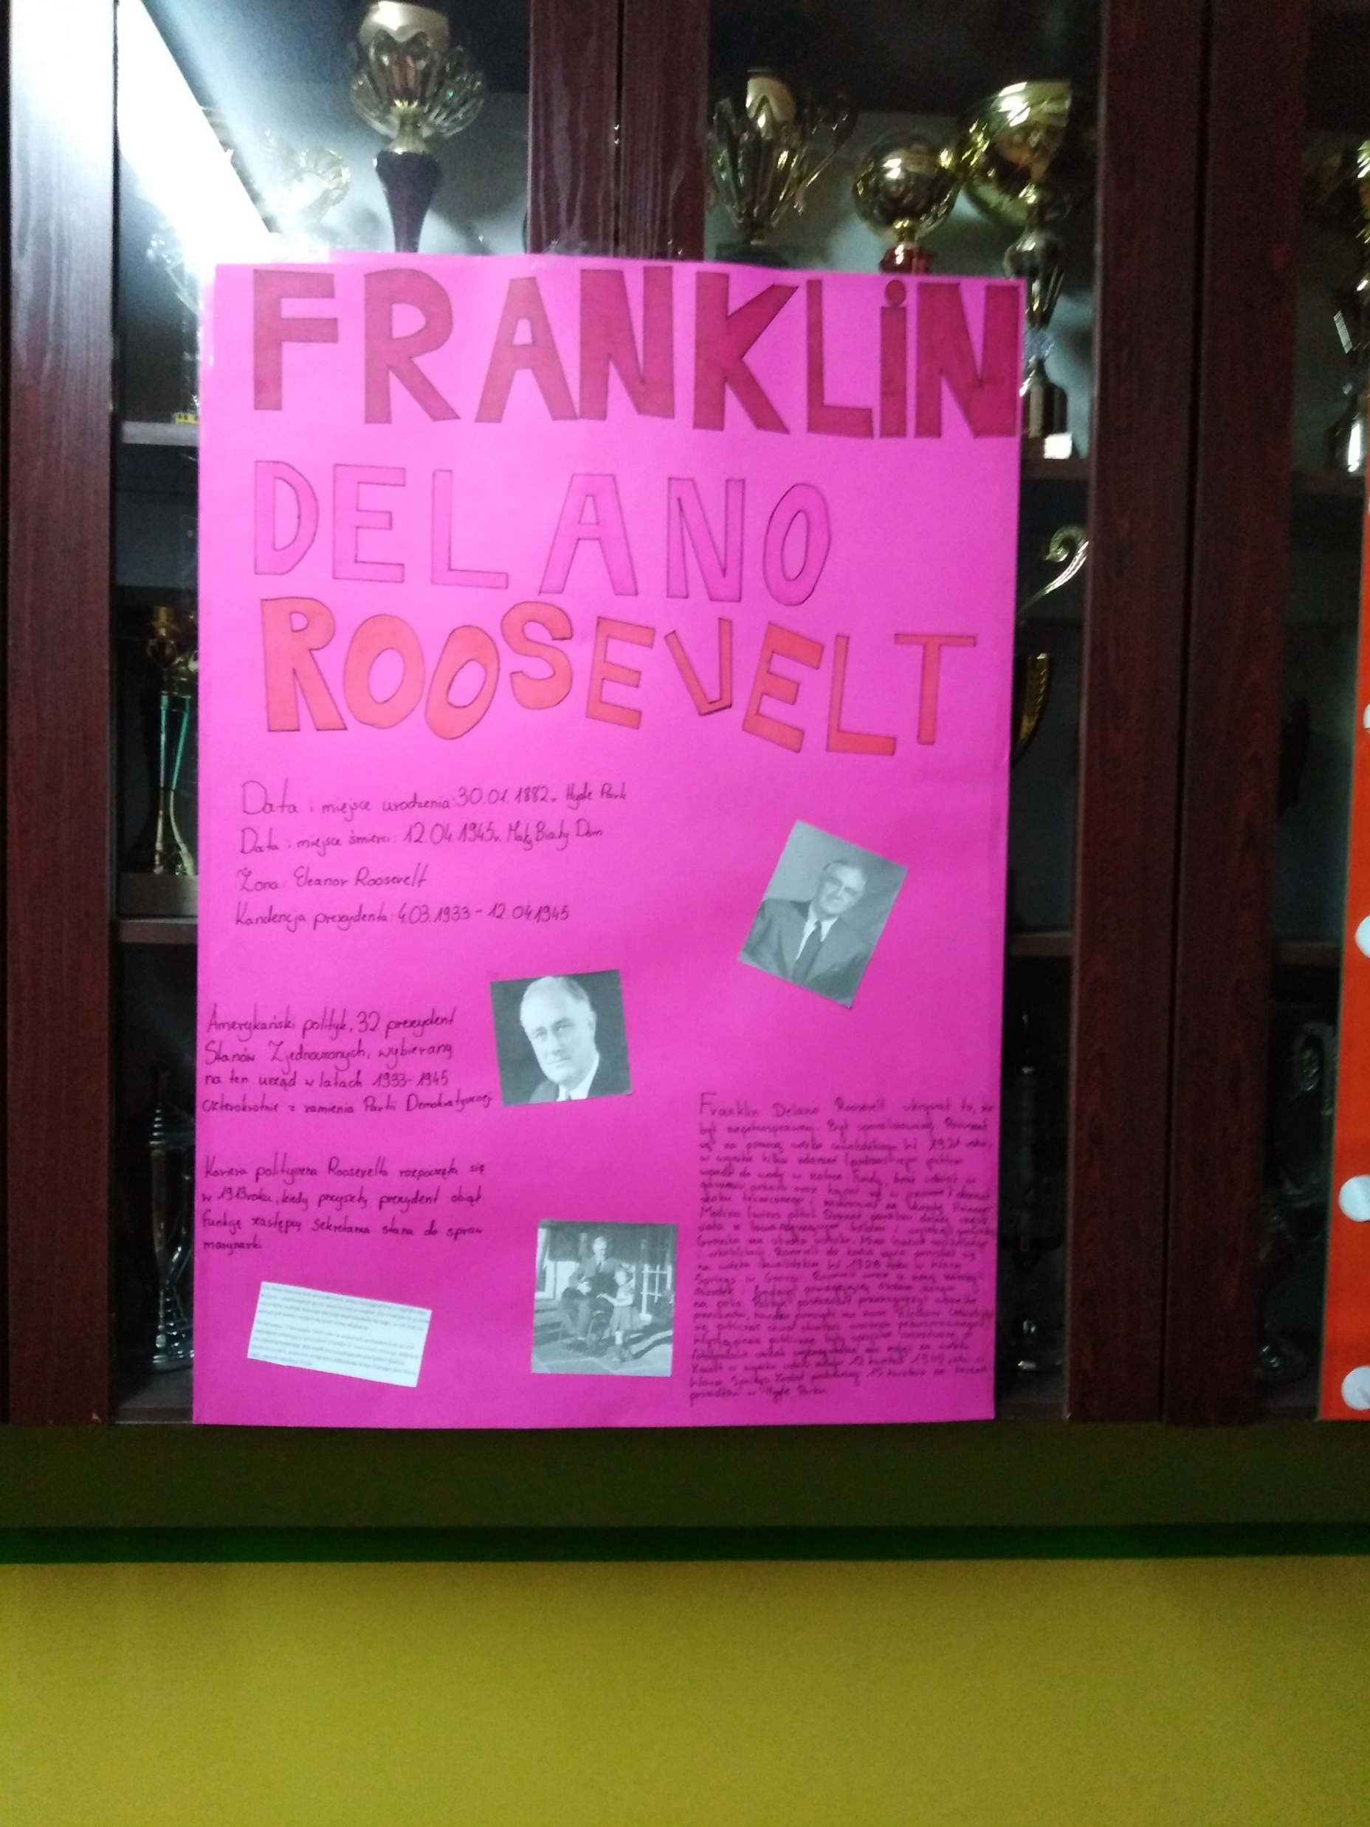
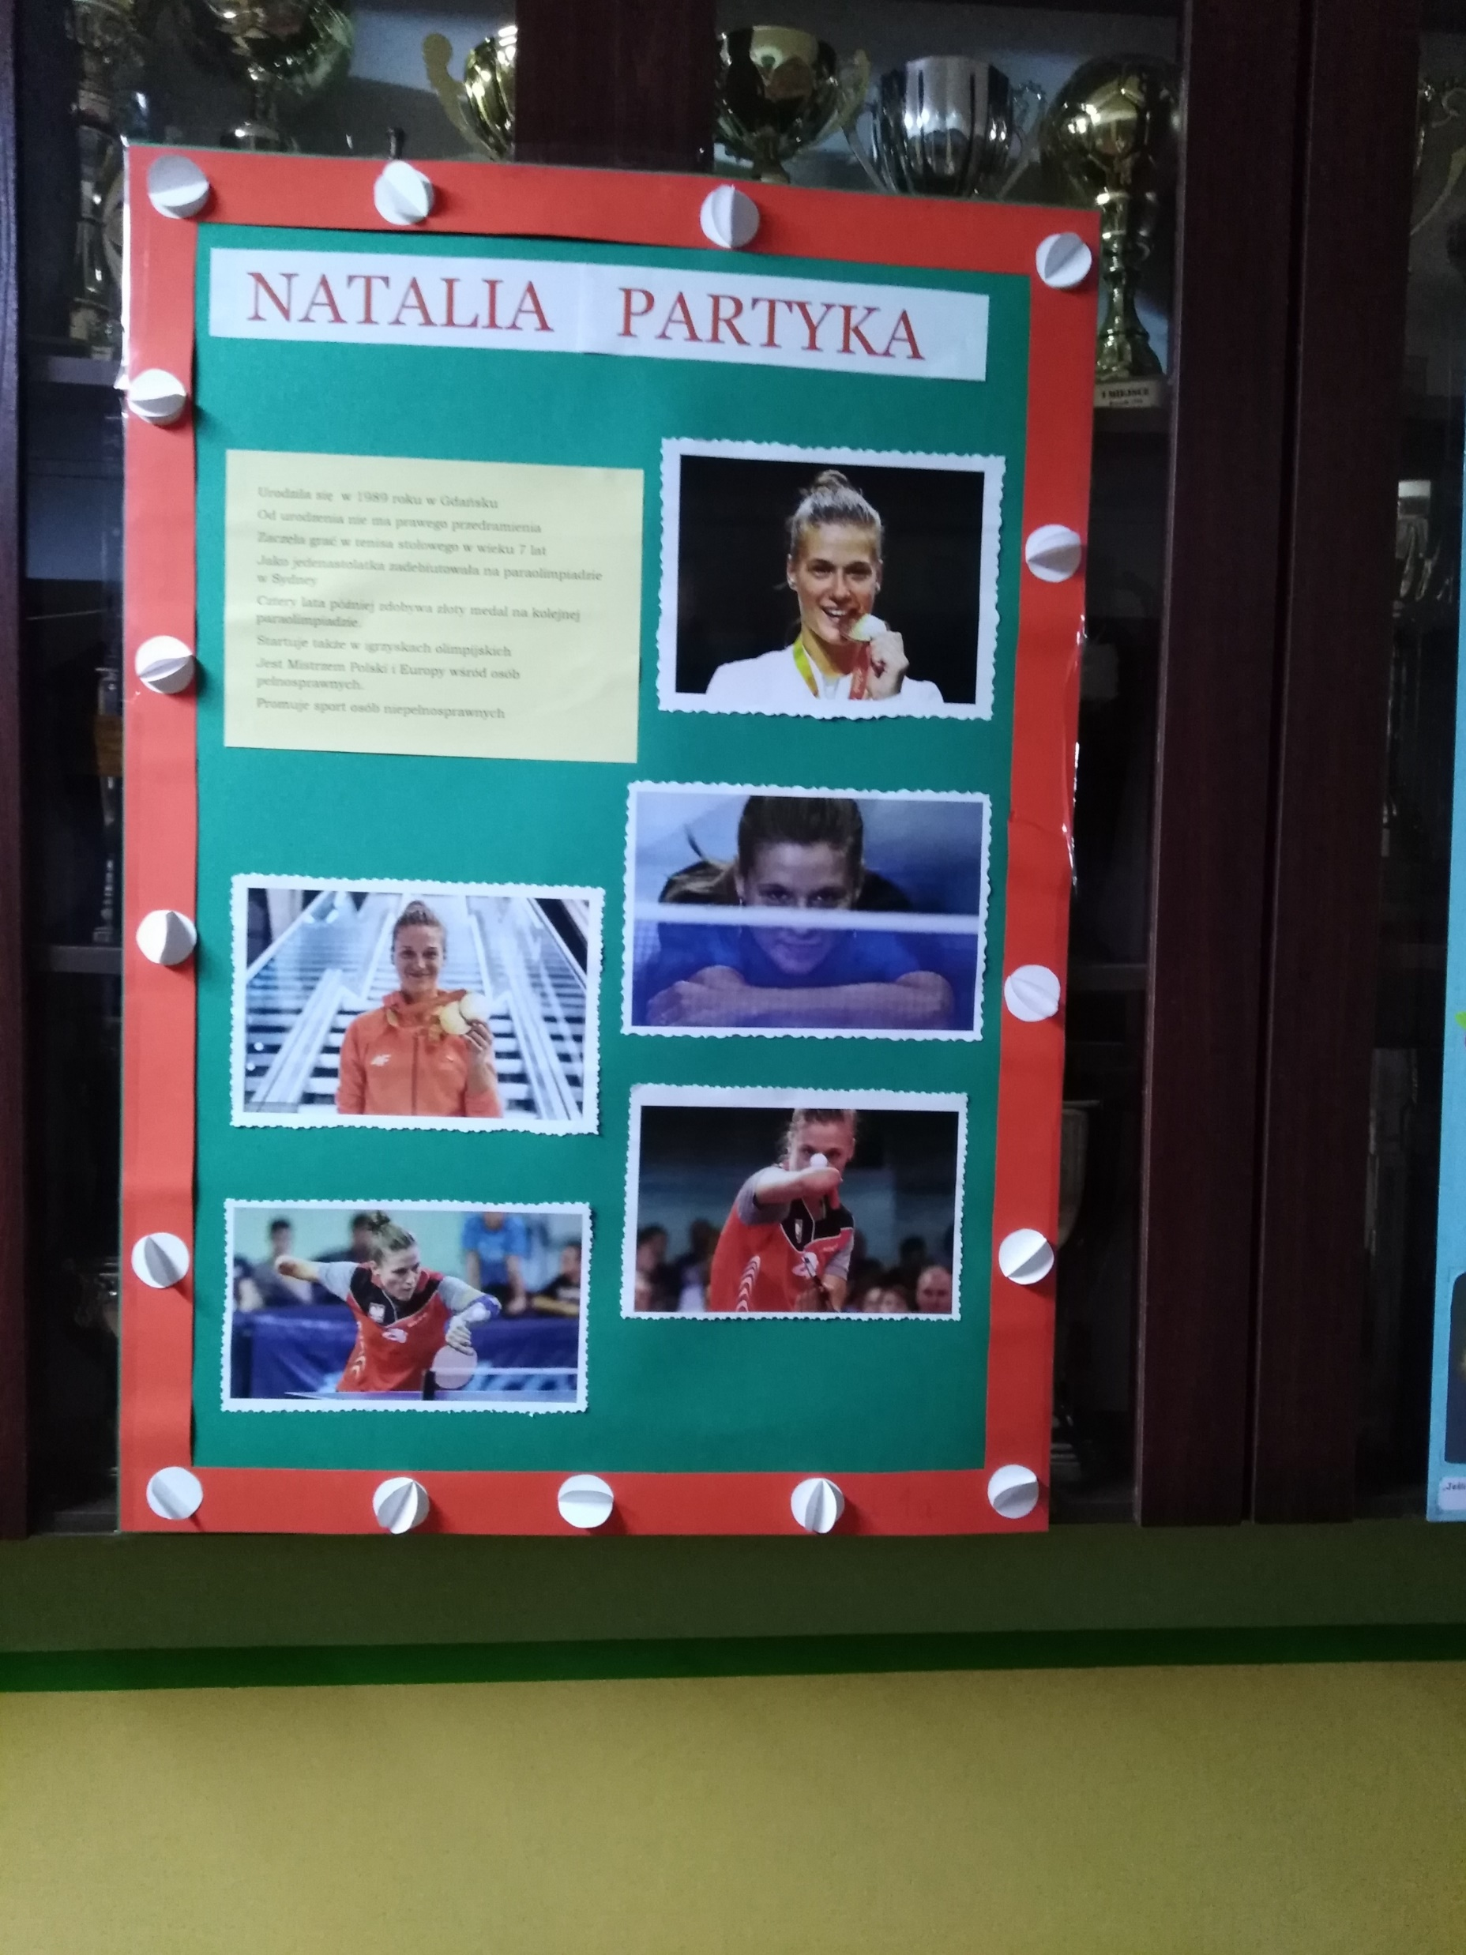
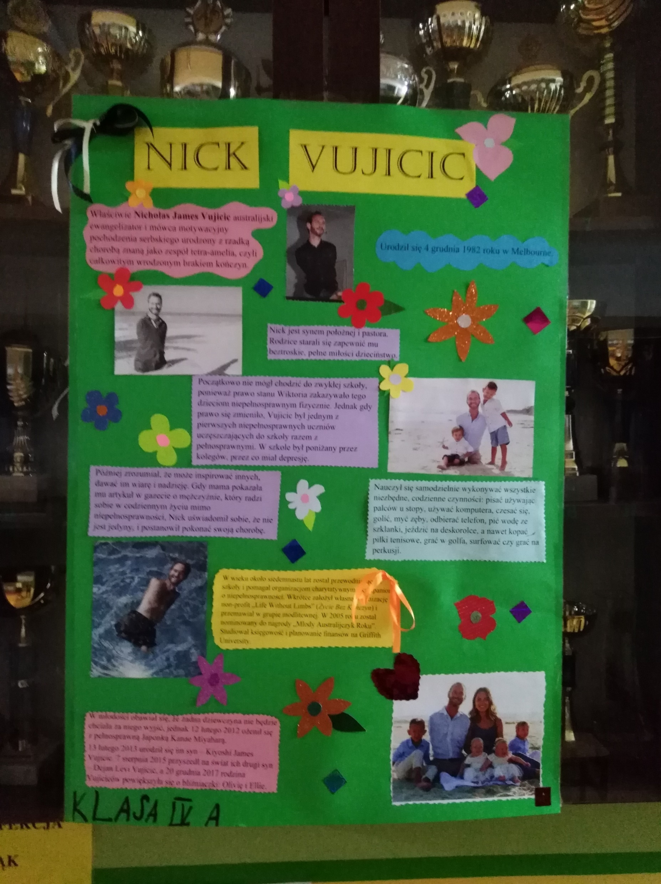

Slide 6
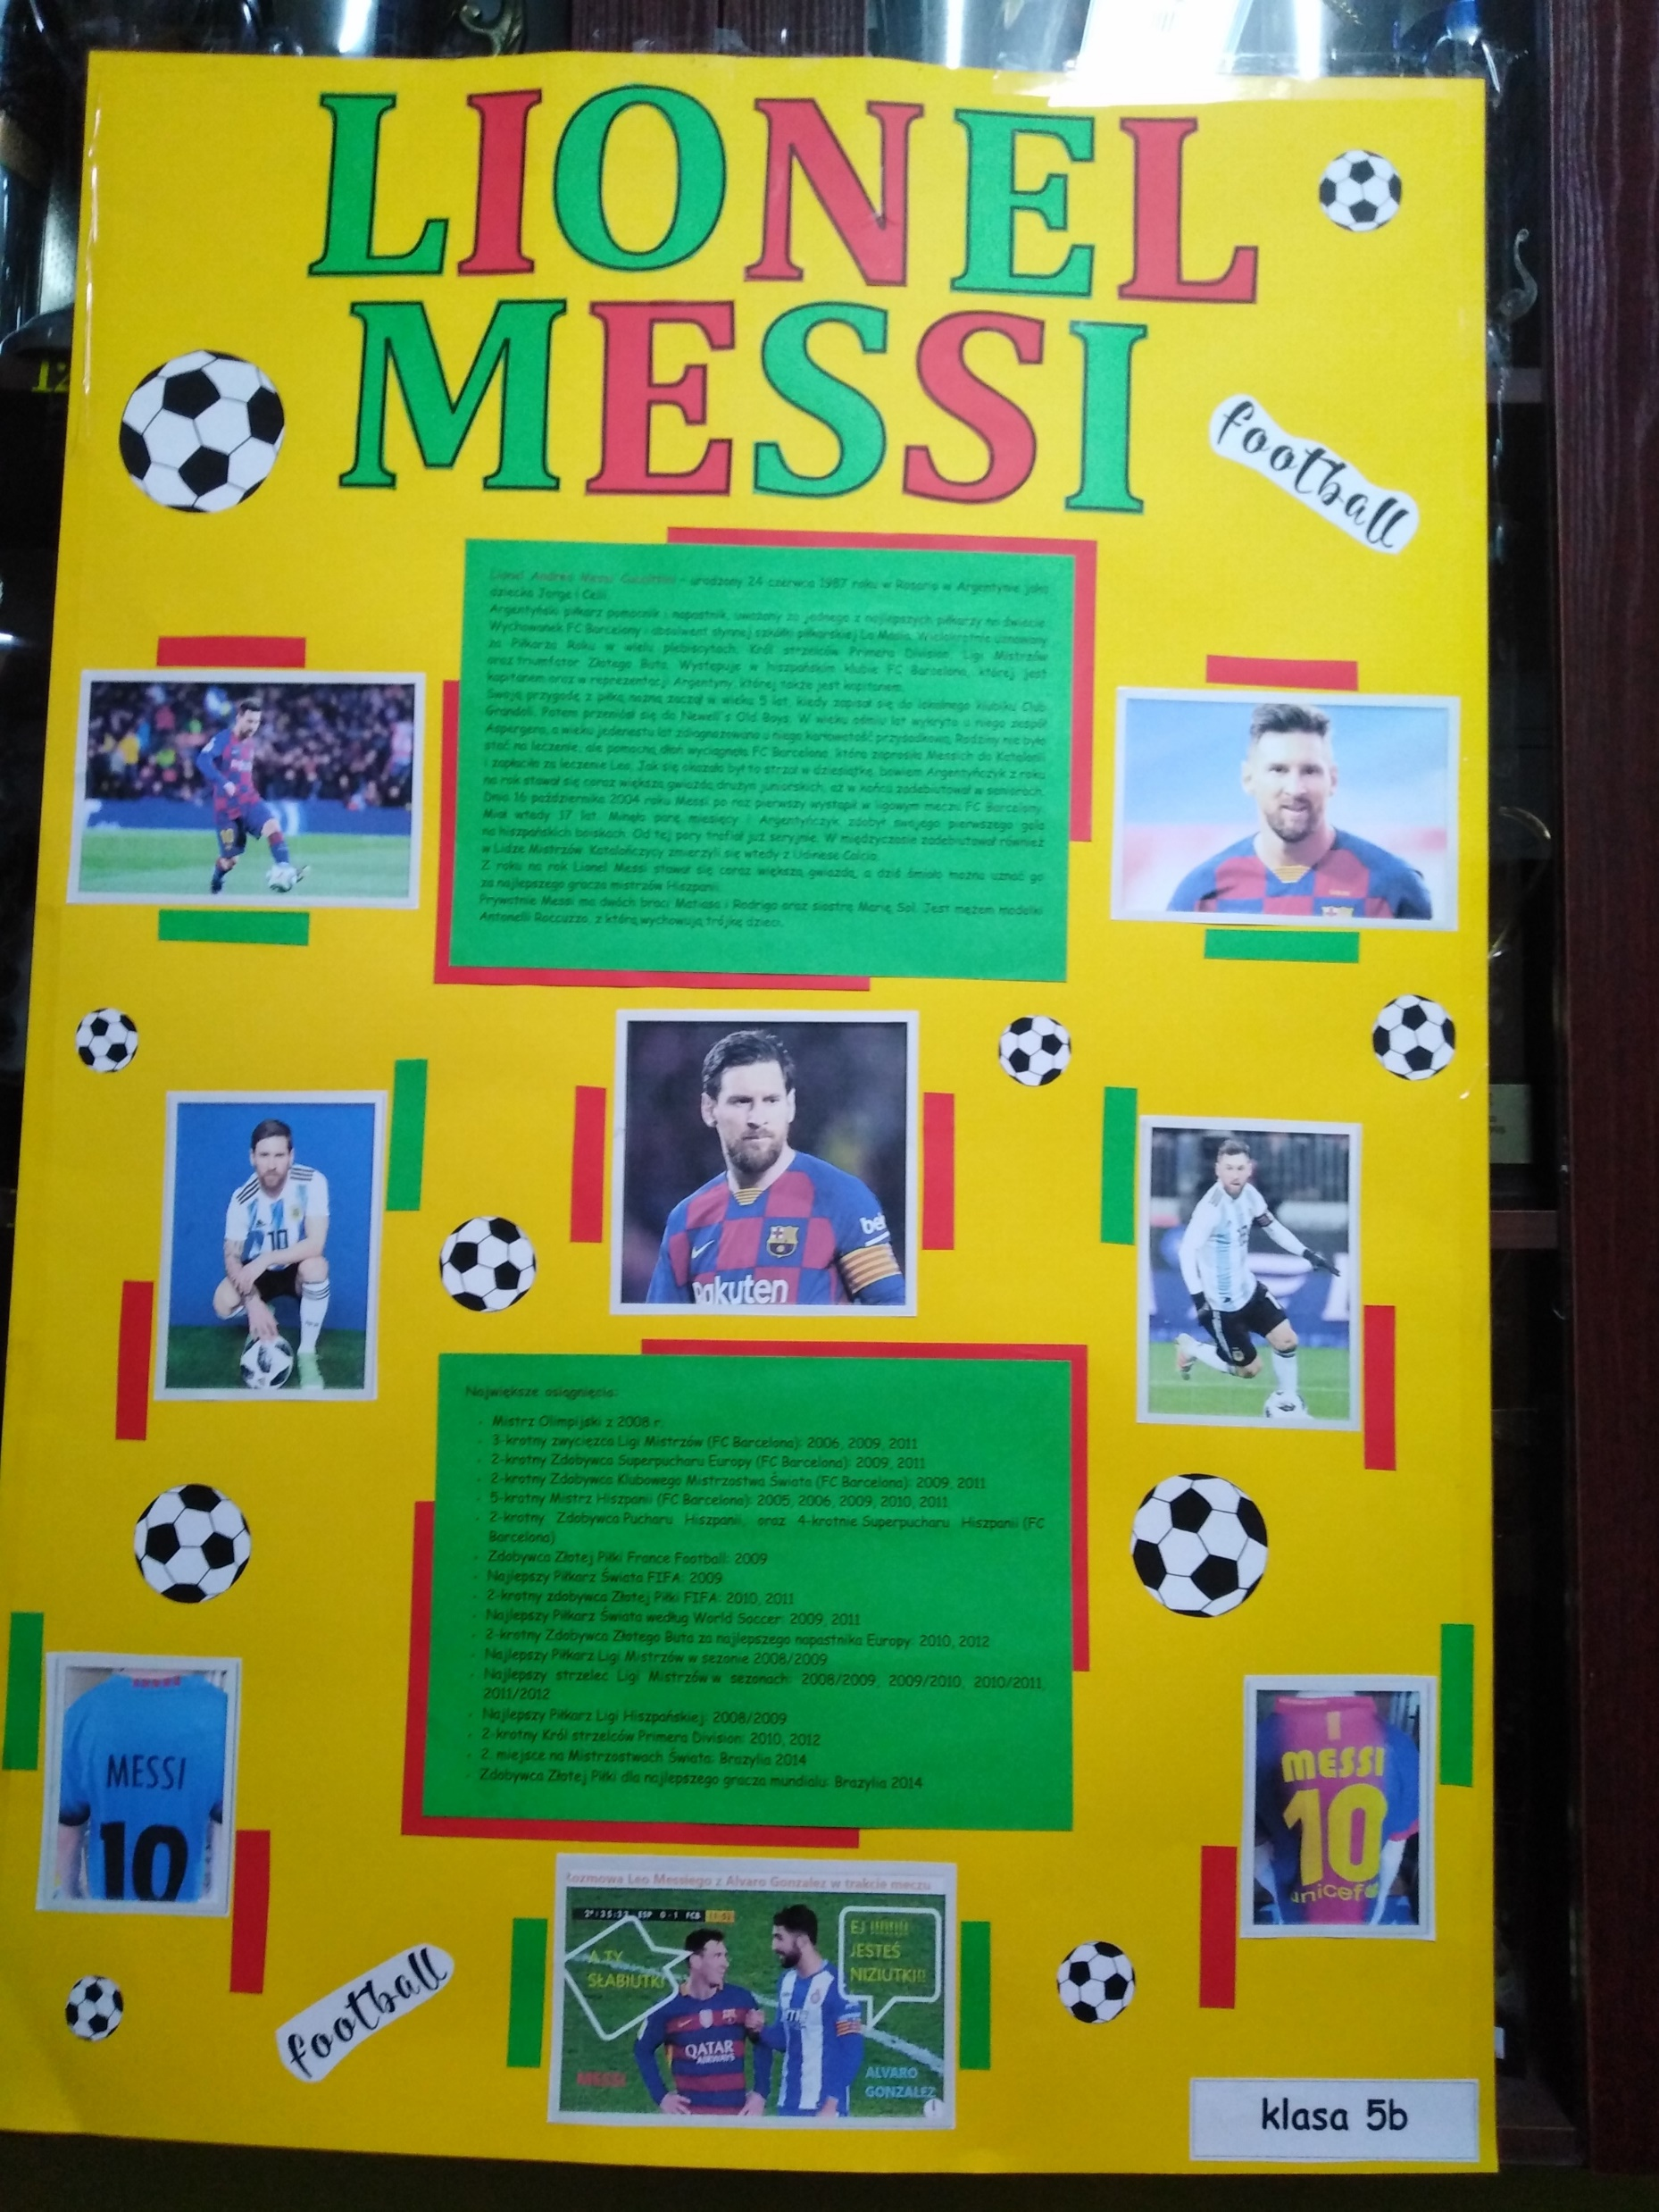
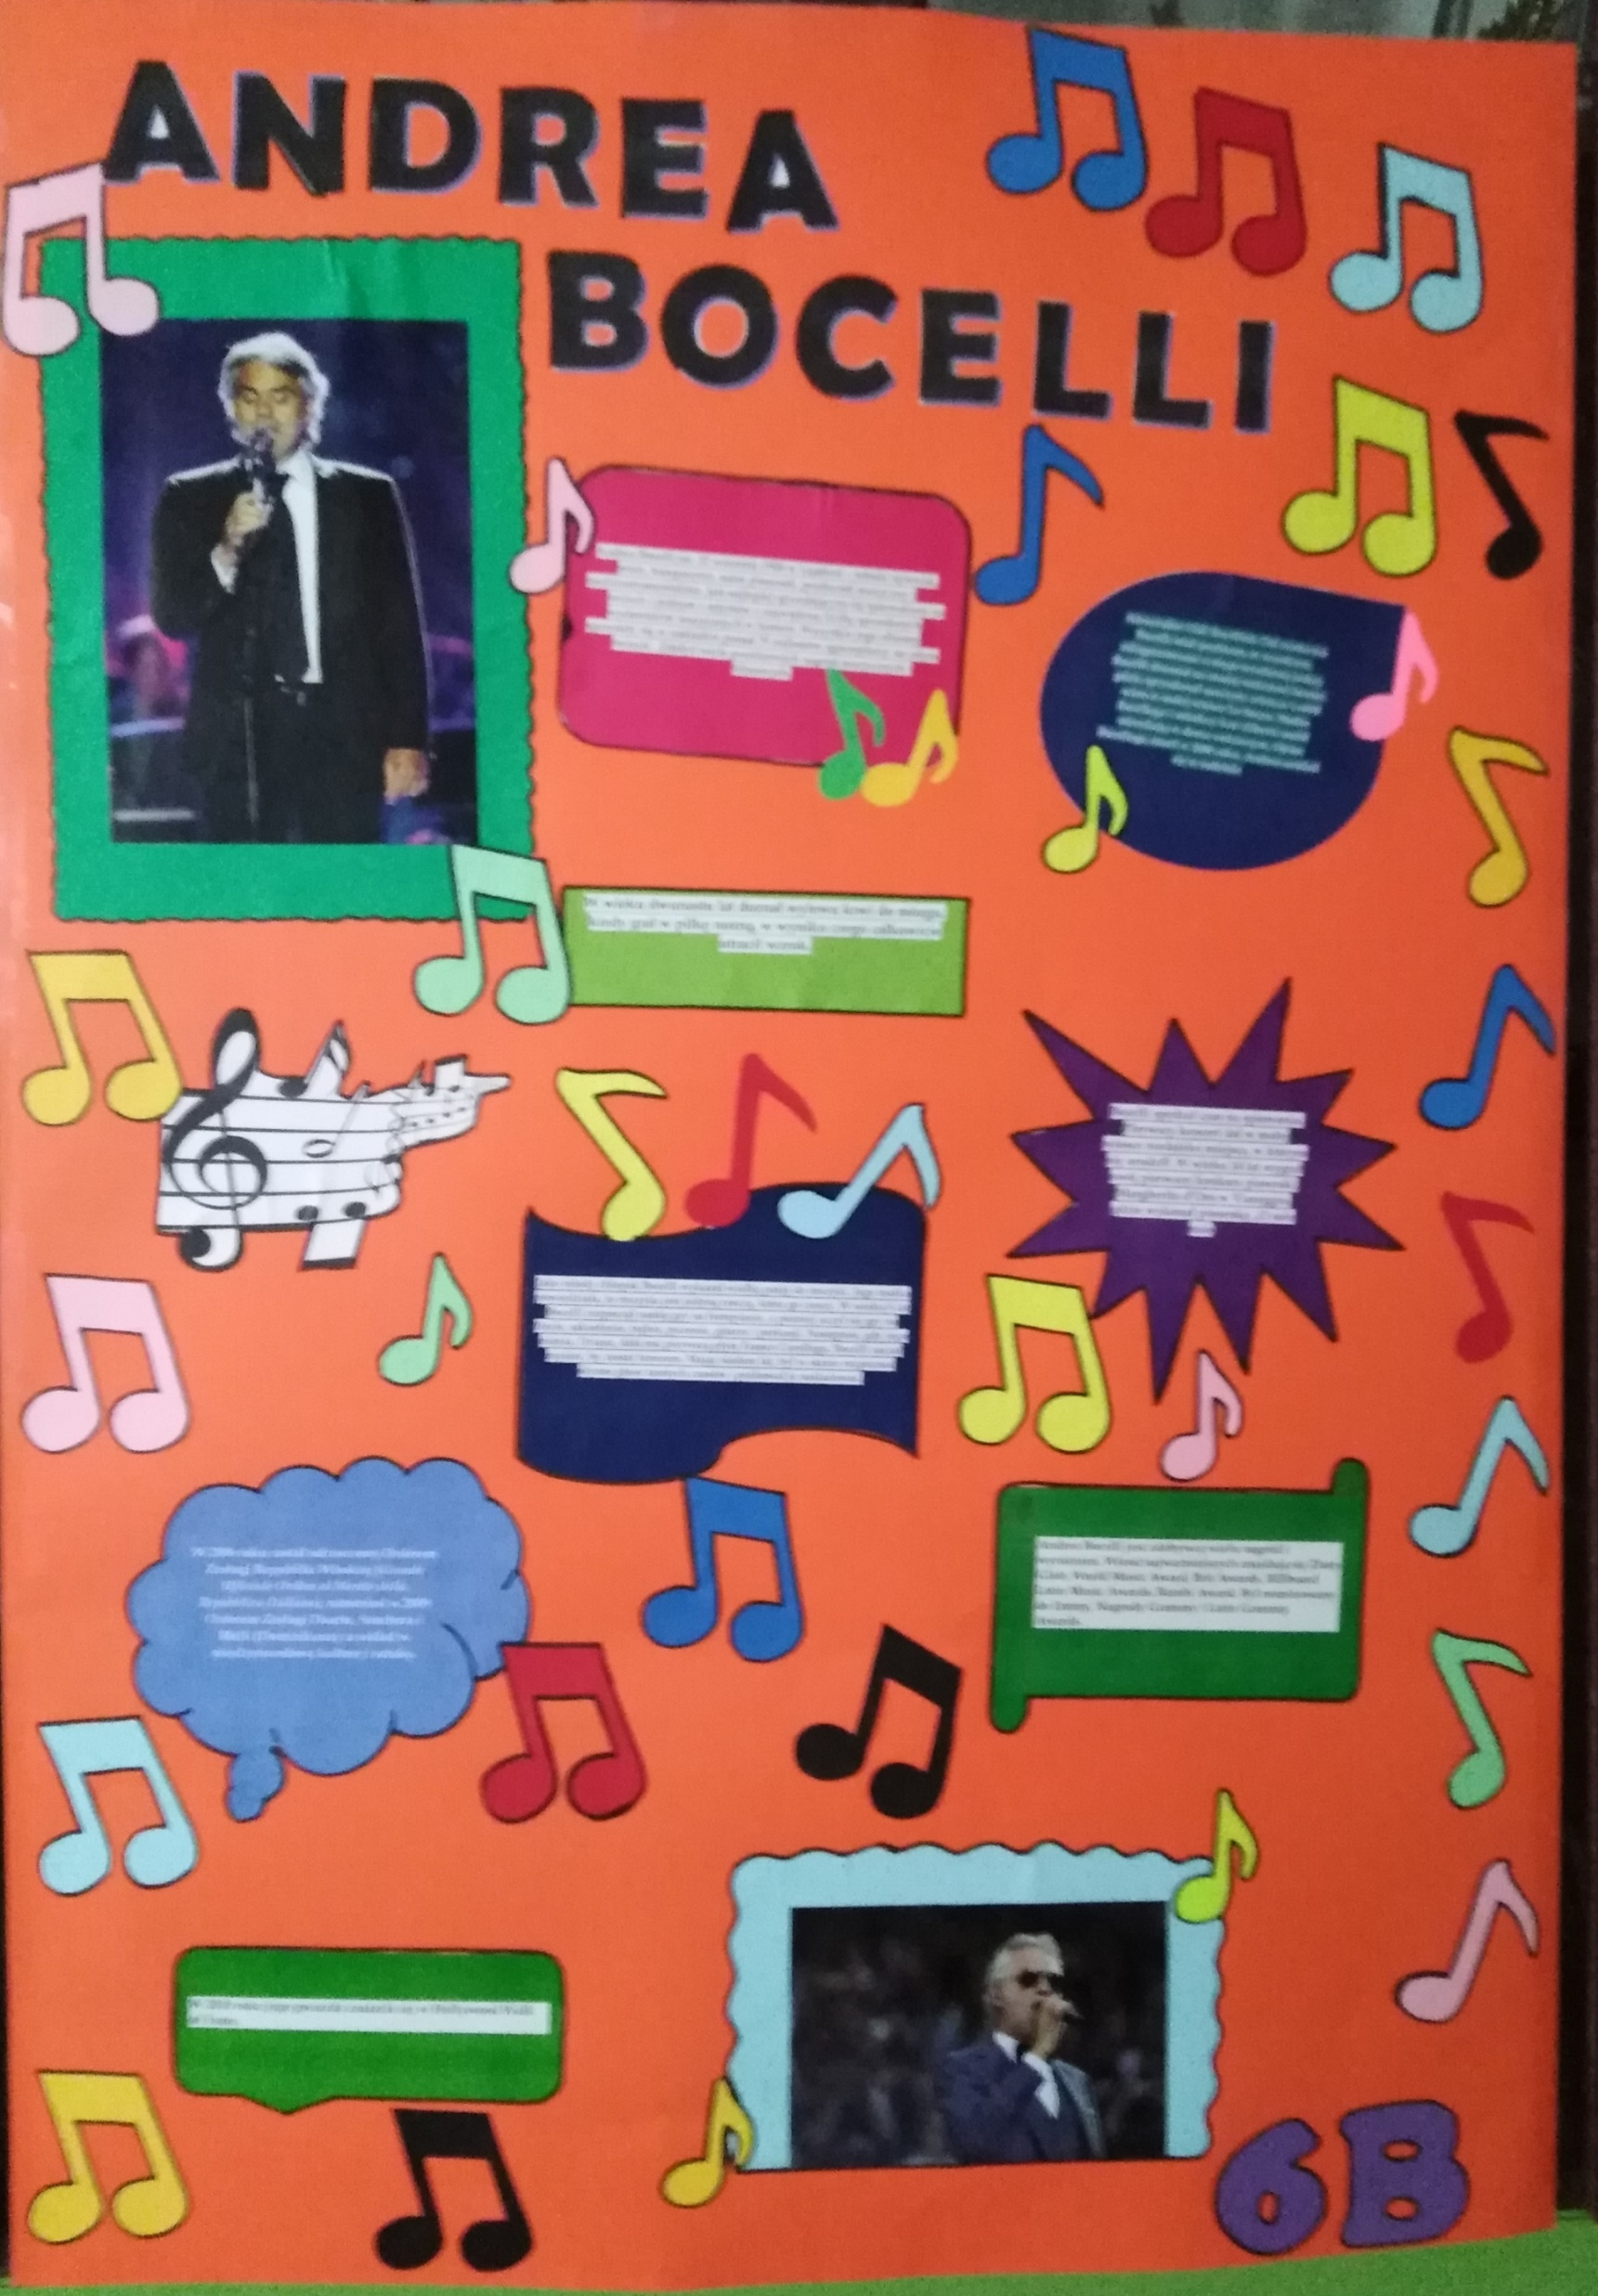
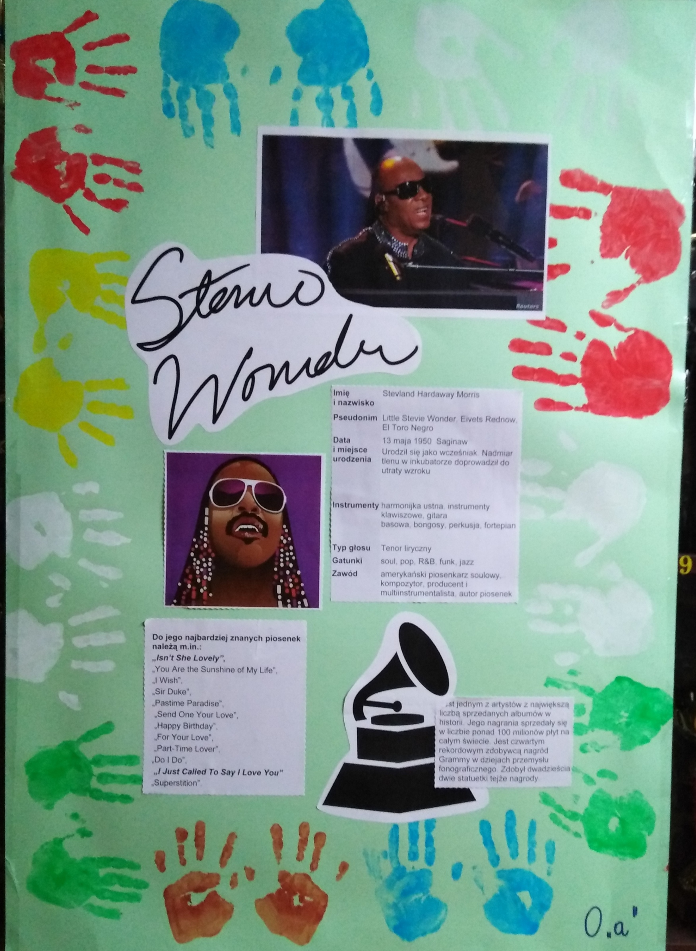

Slide 7
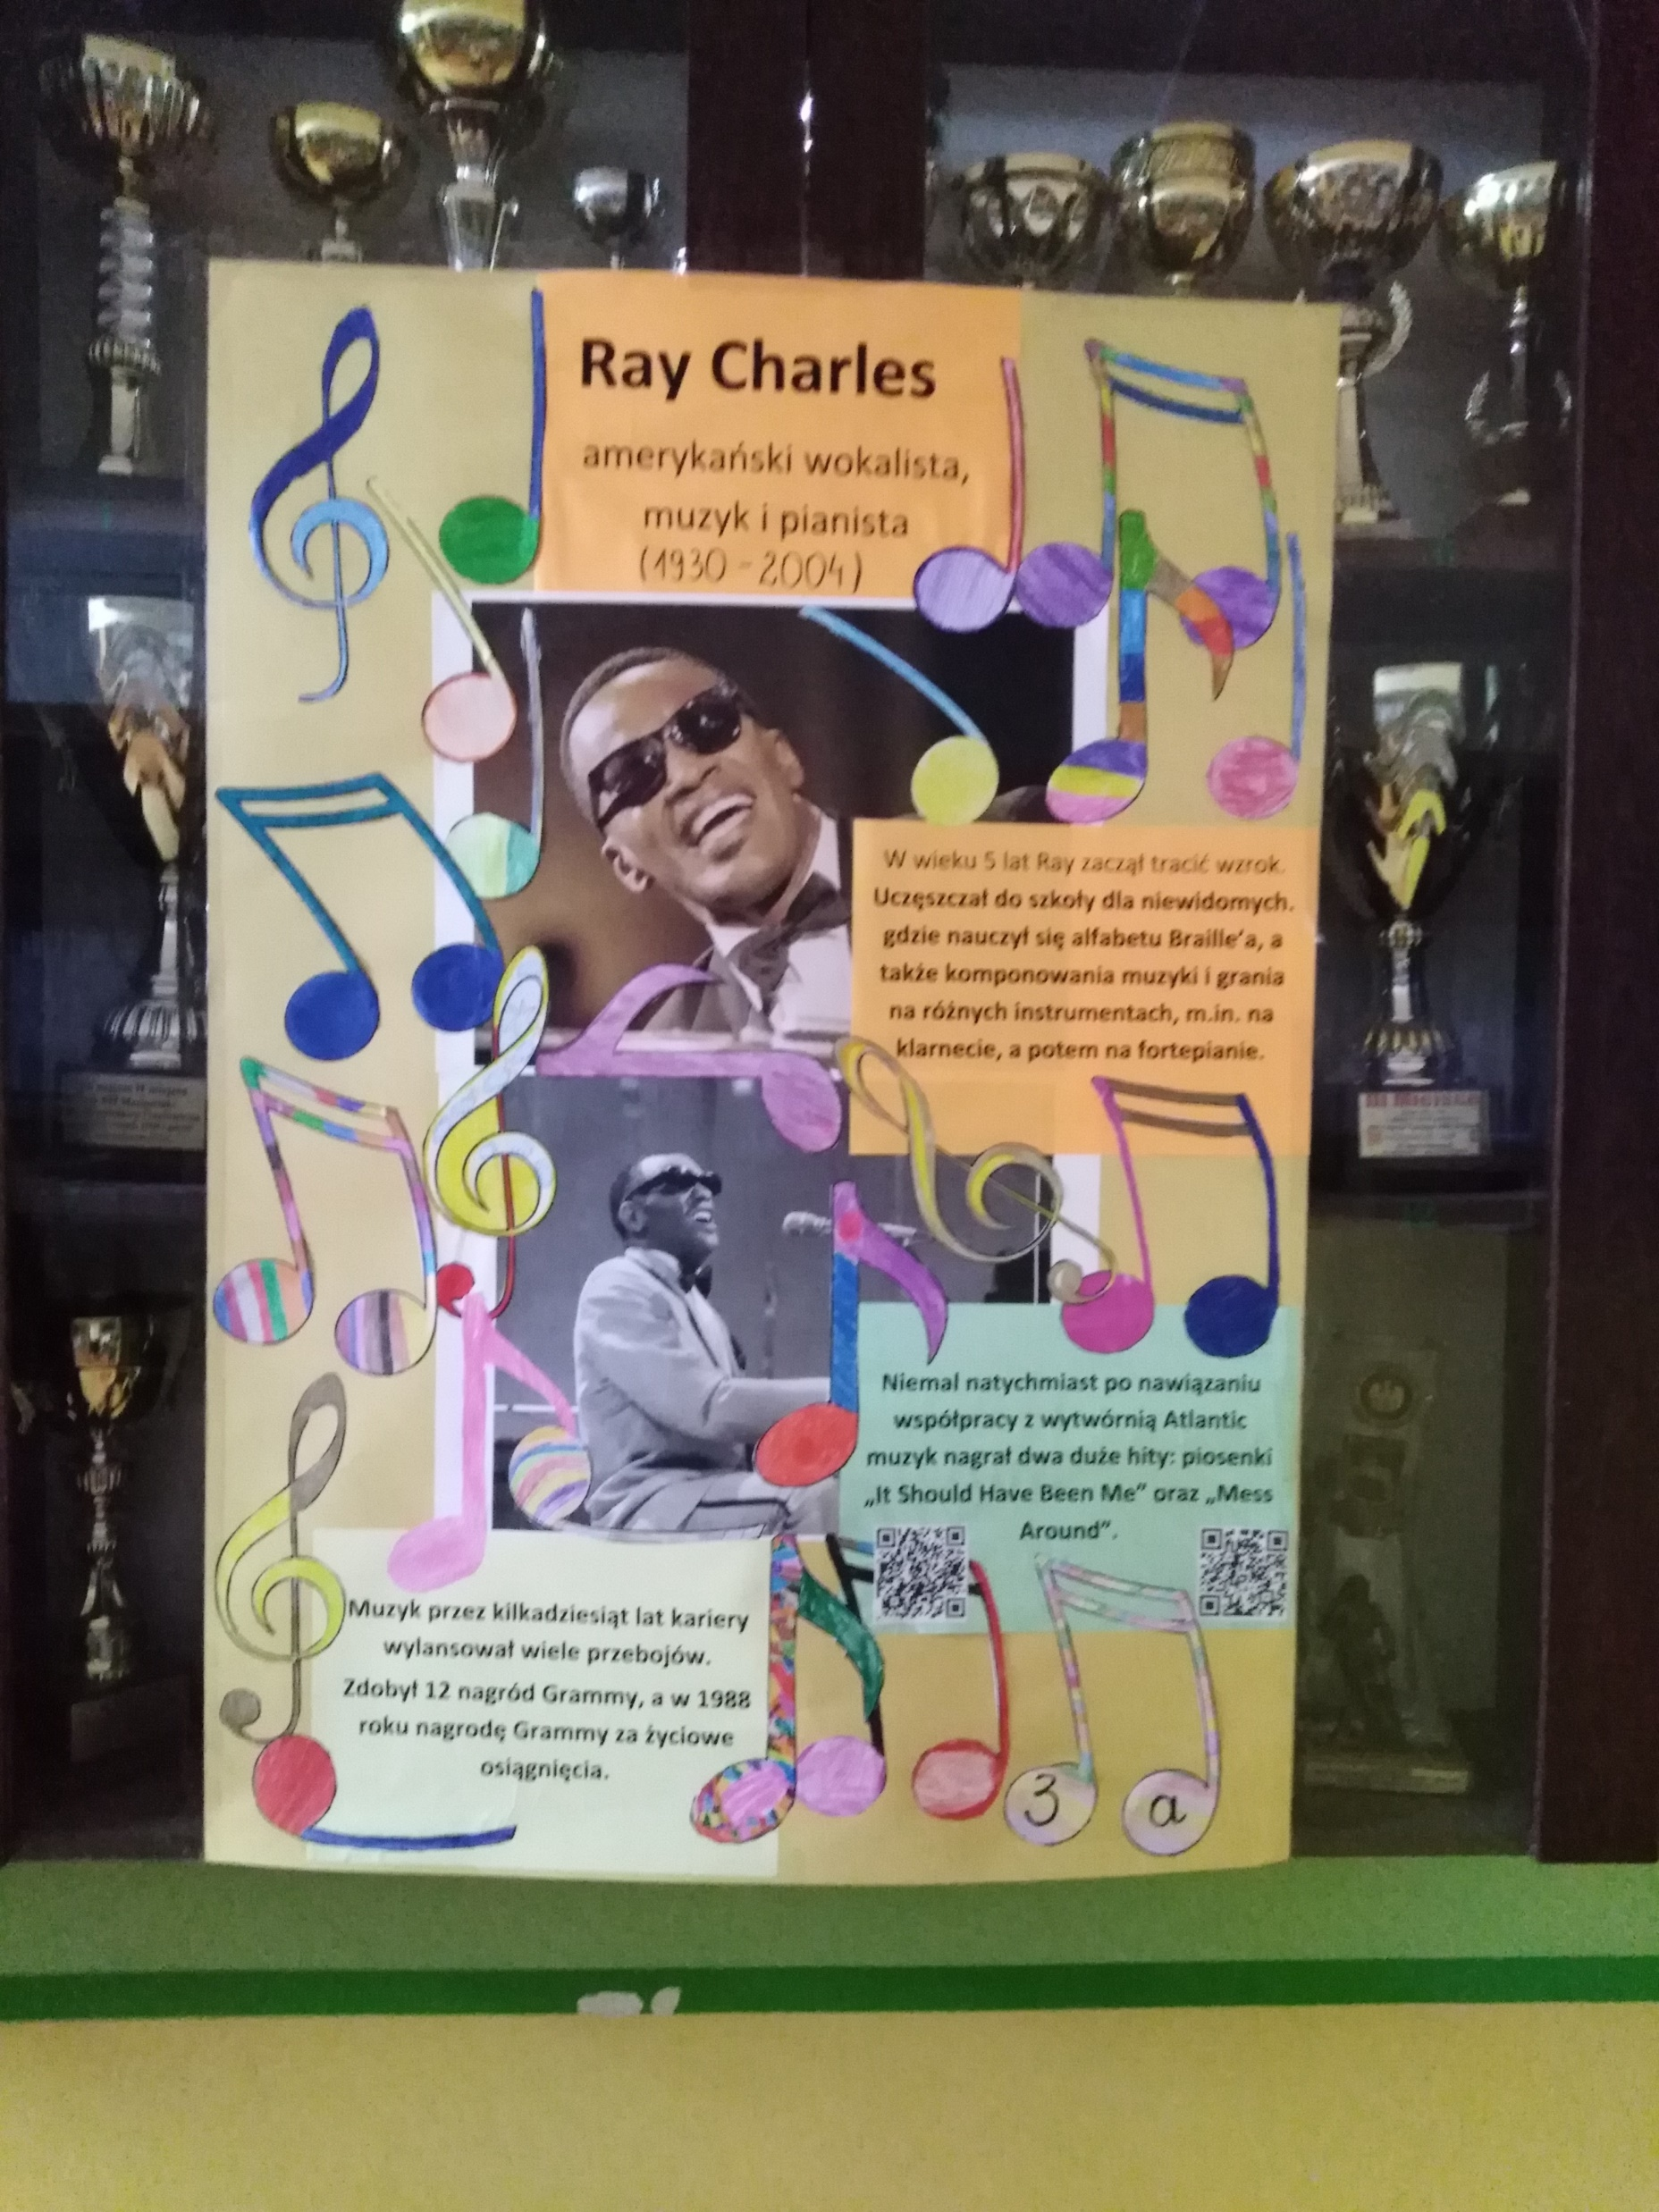
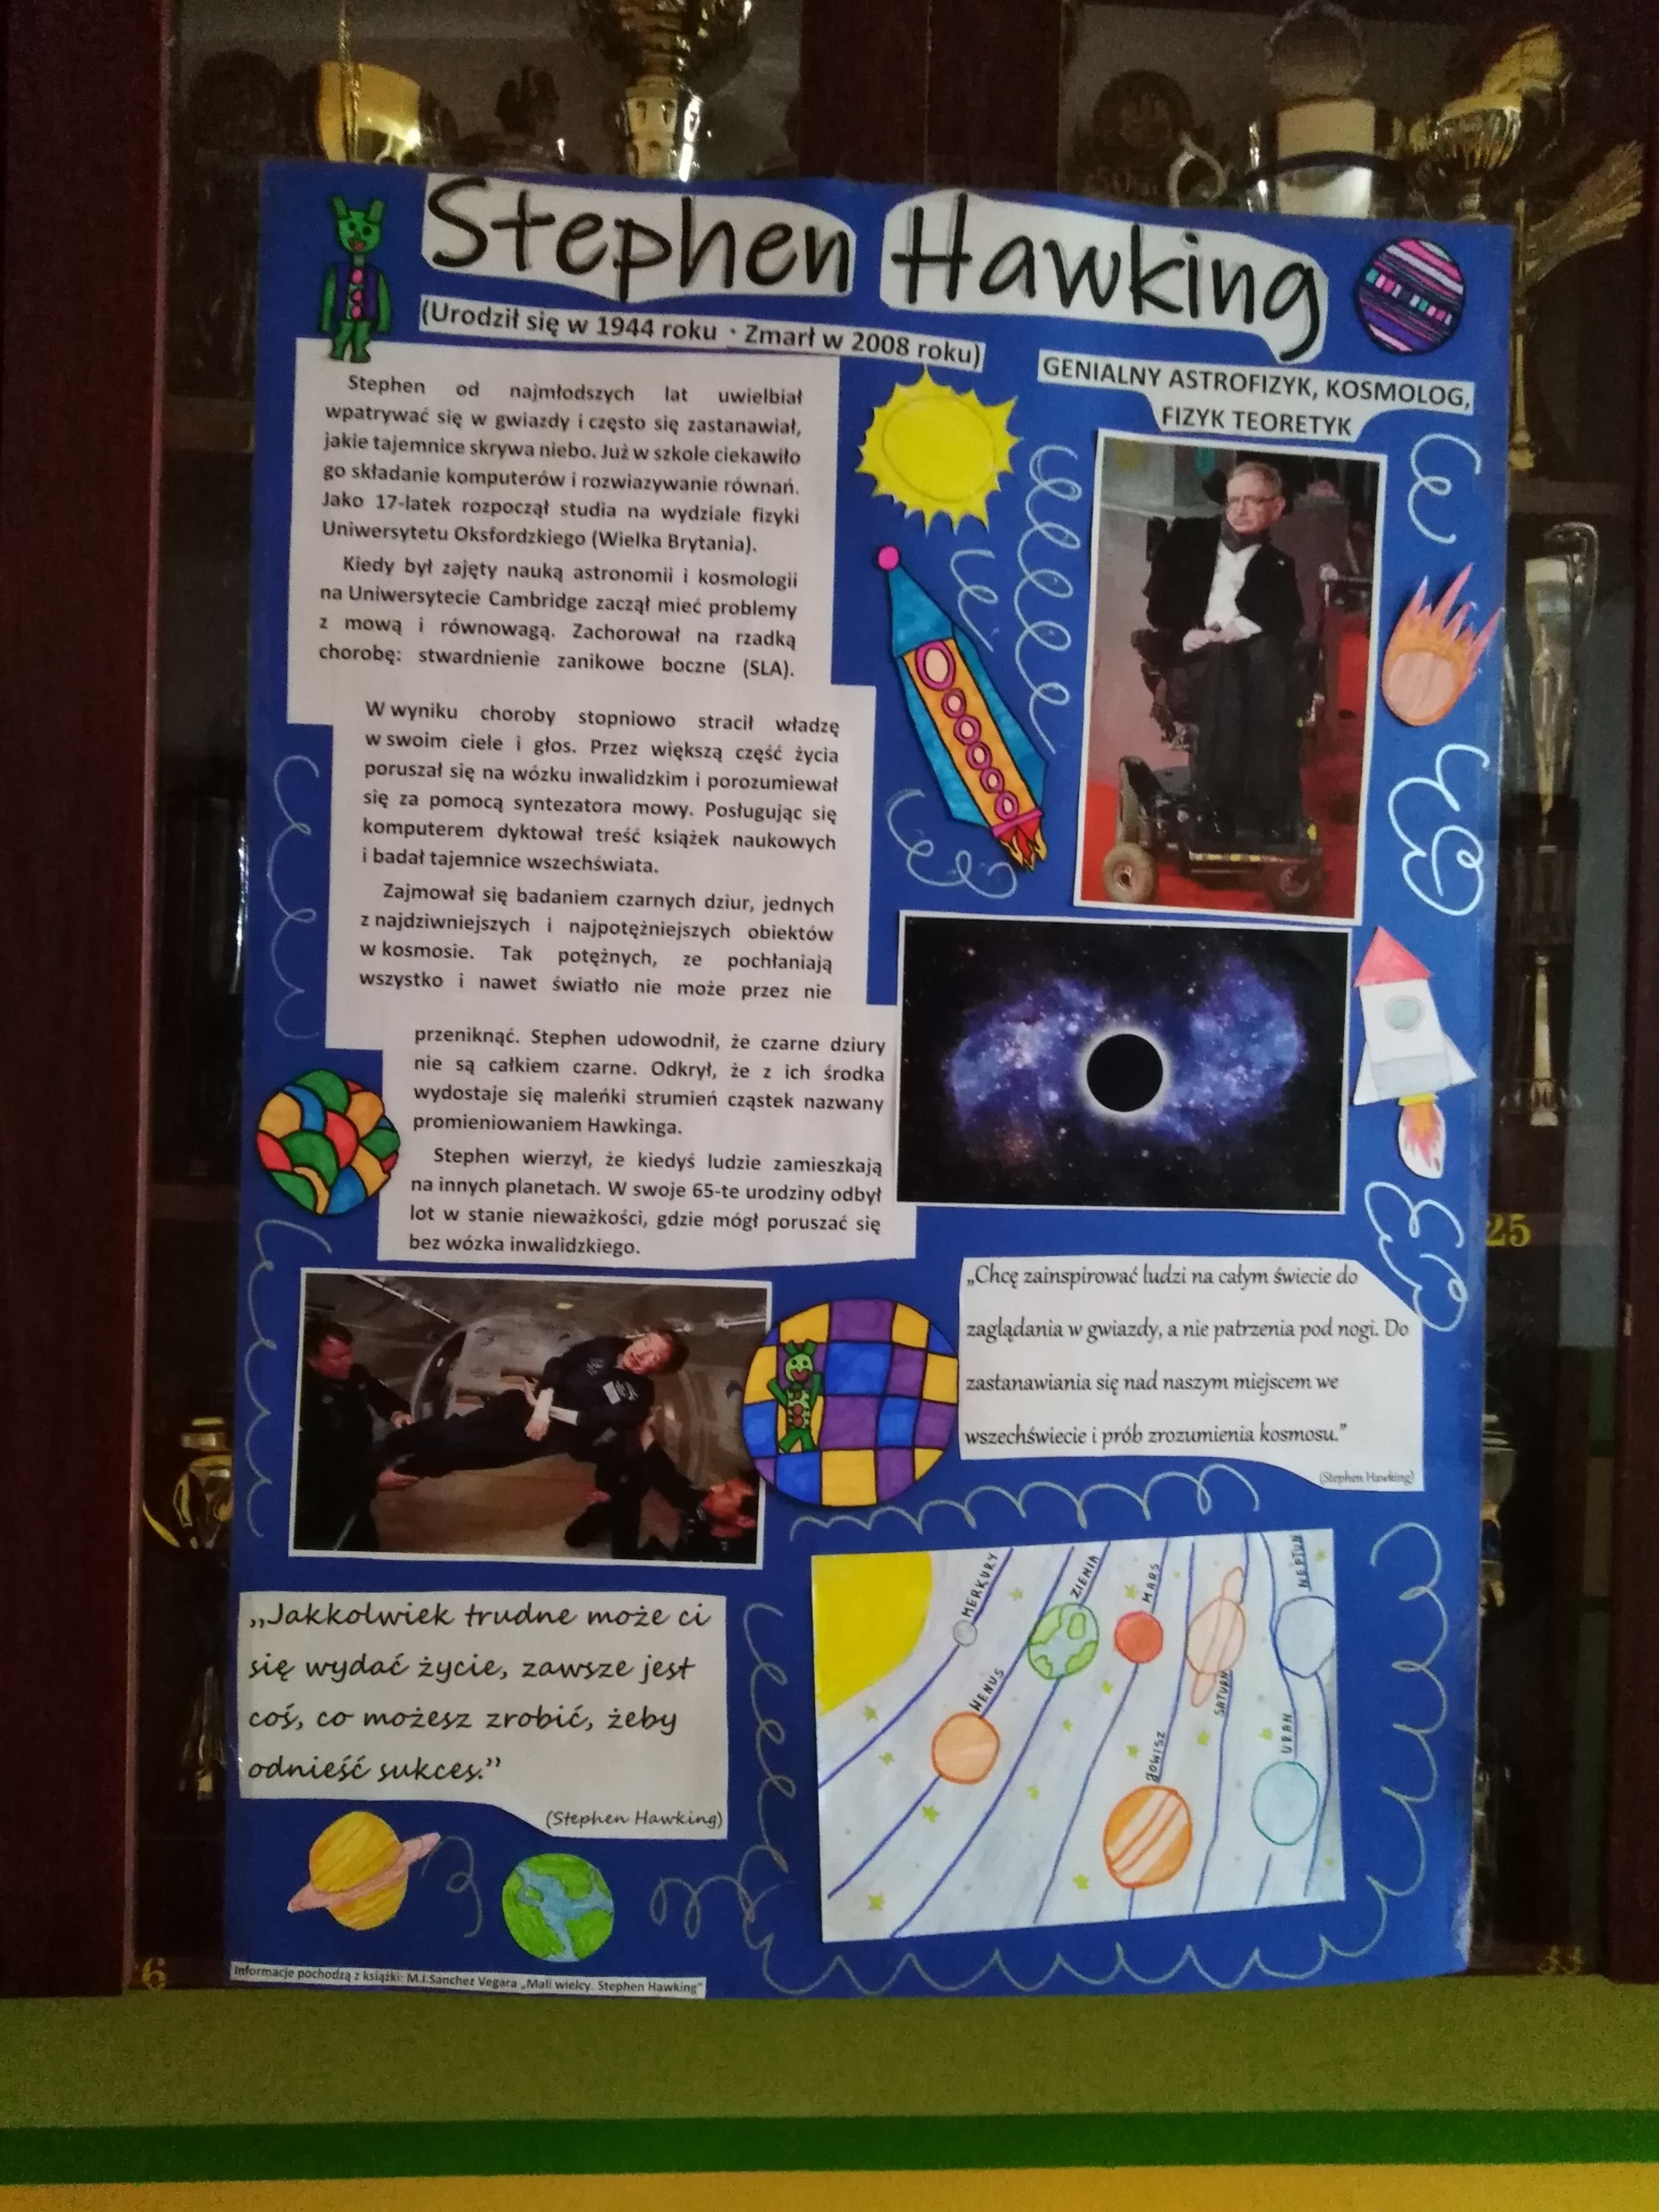
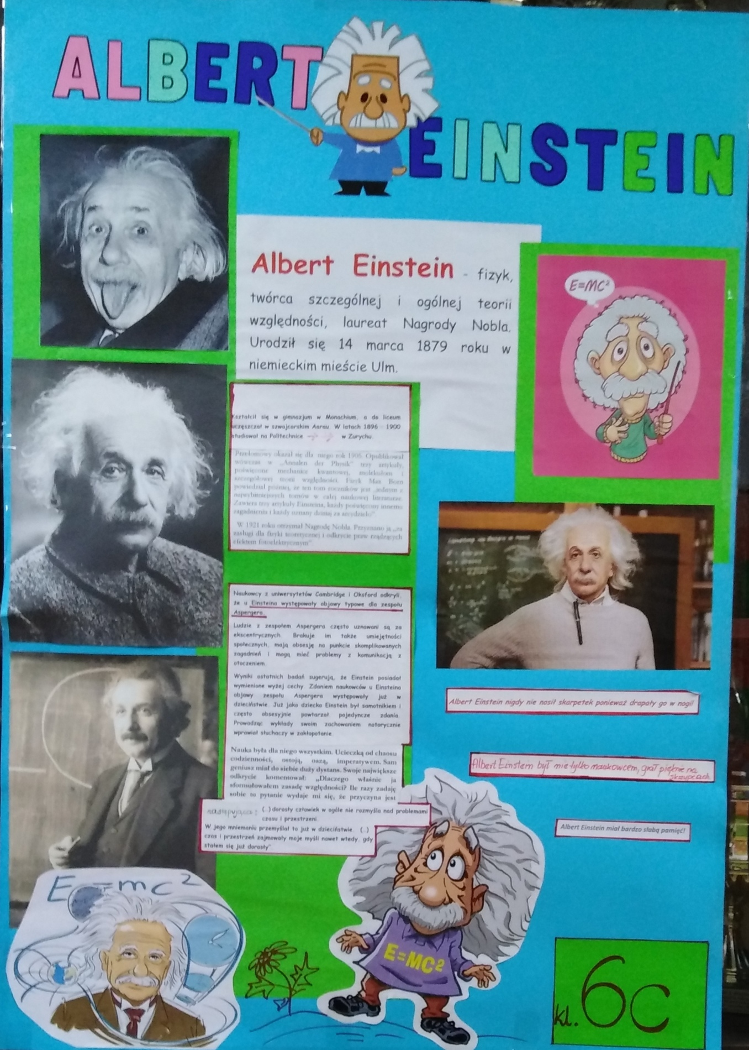

Slide 8
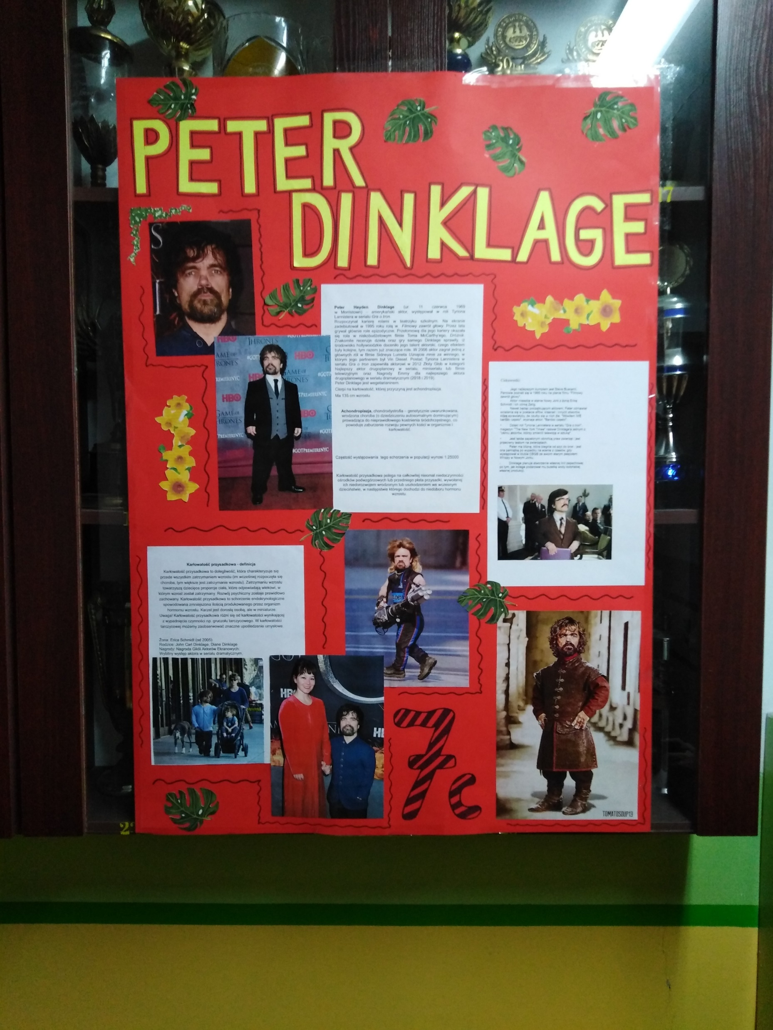
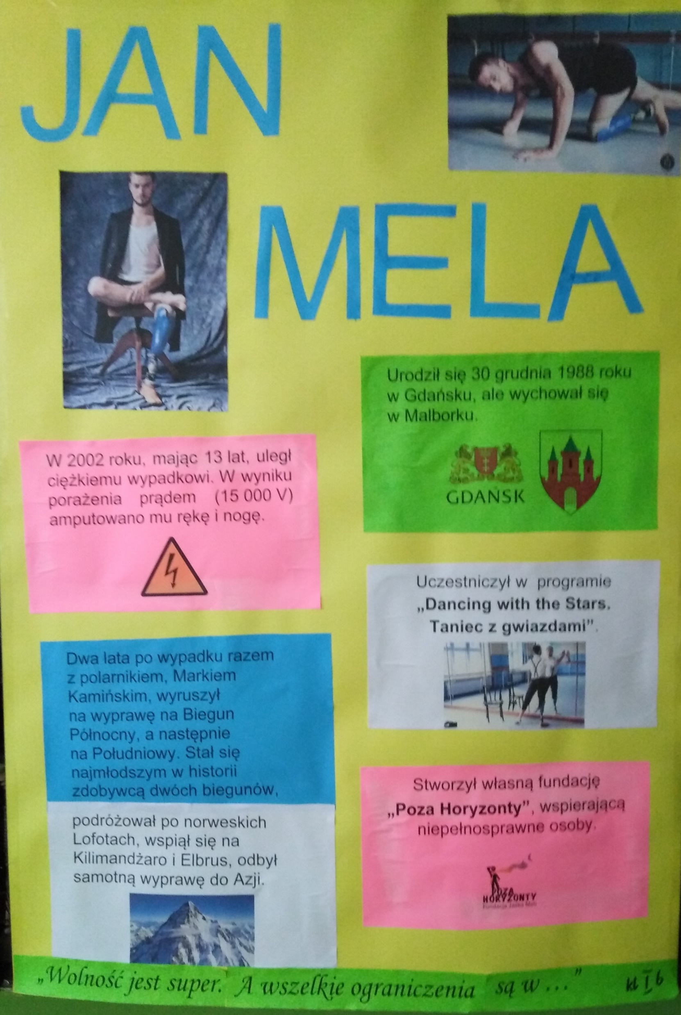

Slide 9
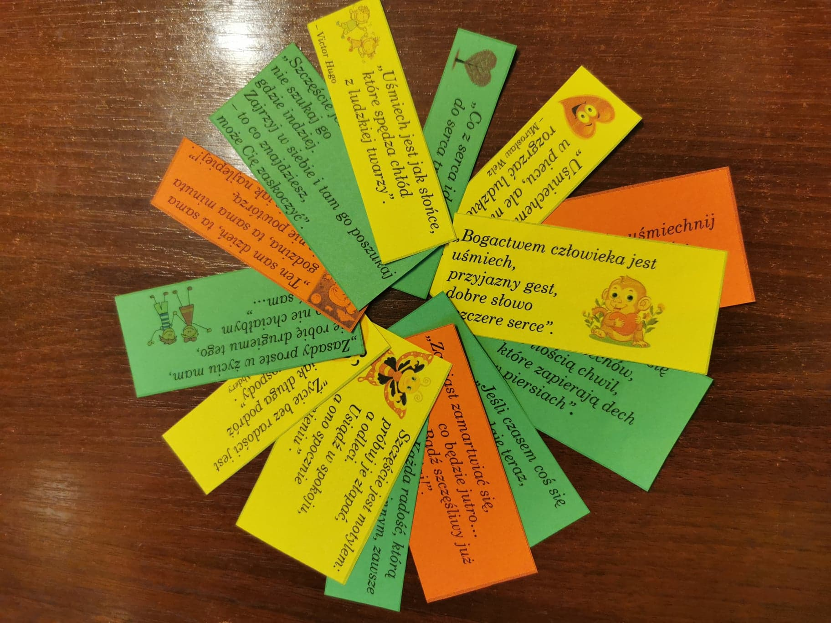
Zaprosiliśmy do wspólnej zabawy: KOPERTA DOBRYCH MYŚLI Weź dobrą myśl na dziś…

Slide 10
KOPERTA DOBRYCH MYŚLI: Każdy z wychowawców otrzymał kopertę z karteczkami, na których zapisaliśmy dobre myśli. Można było nimi obdzielić wszystkich. Dziś każdy uczeń i nauczyciel mógł podarować drugiemu człowiekowi piękne, życzliwe słowa na dobry dzień.

Slide 11
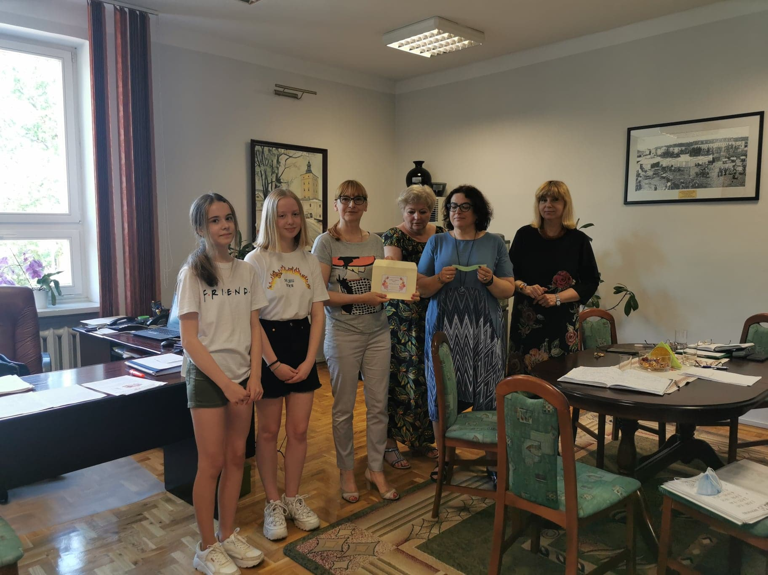
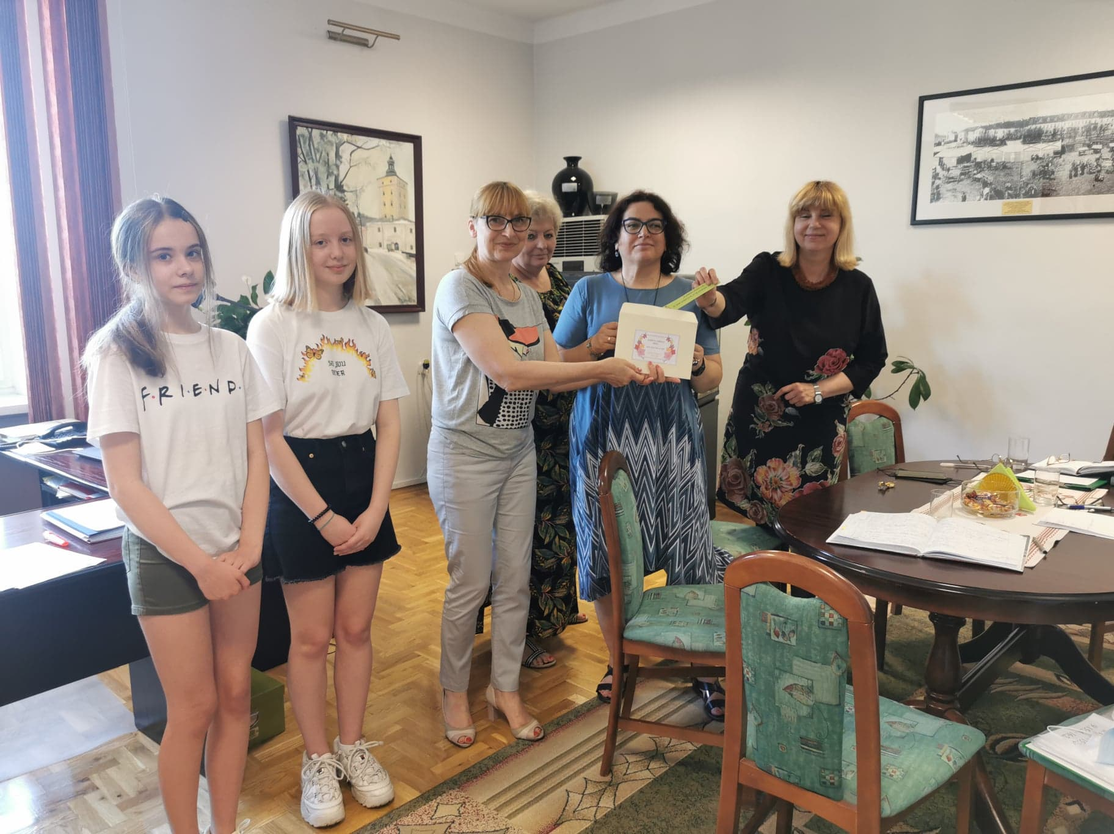

Slide 12
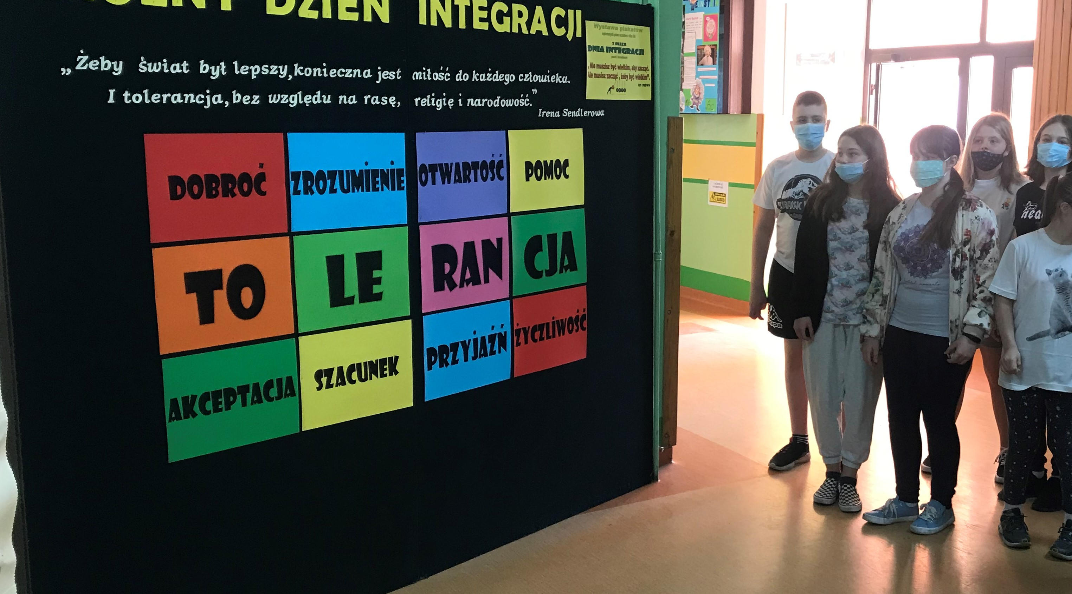
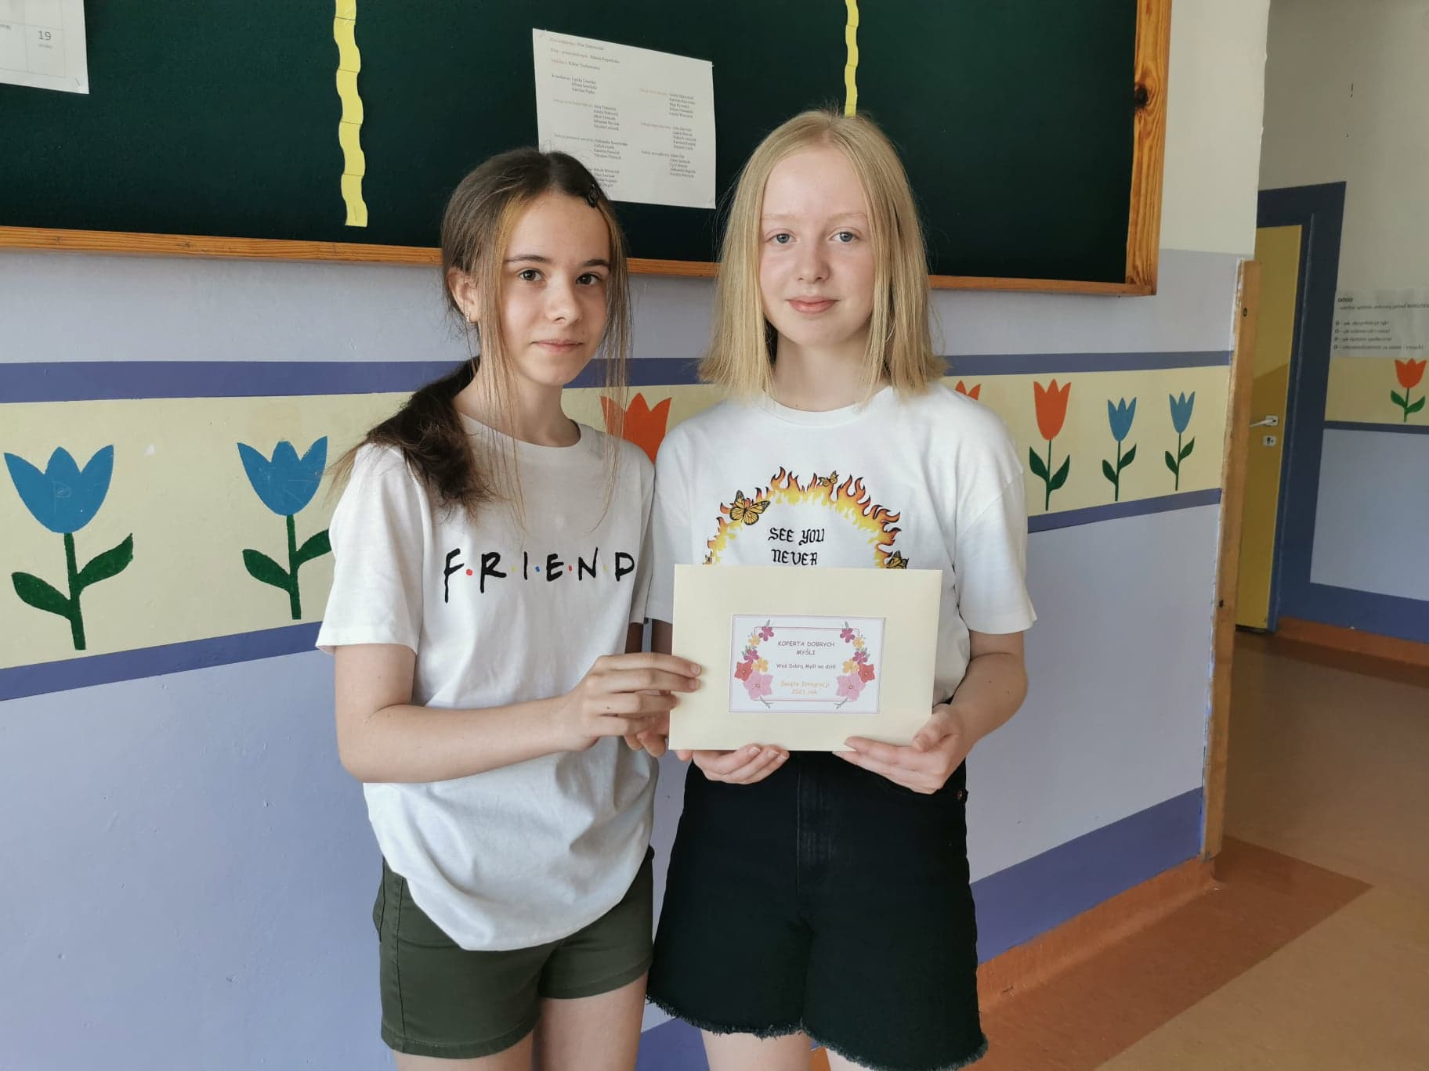
W naszej szkole każdy uczeń jest inny. Różnimy się tak jak części tej kolorowanki, którą stworzyły dzieci z młodszych klas, ale razem tworzymy piękny obraz. Niech zrozumienie i wsparcie towarzyszą każdemu z nas na co dzień. DZIĘKUJEMY !

